Slide 1









‌培养低年级学生自主管理能力
从“他律”到“自律”
新北区春江中心小学 陆陈波
2025.3.27

Slide 2

Contents
目录
01
理论基础
02
低年级自主管理的“三步走”

Slide 3





Part 01
理论基础

Slide 4

01 理论基础
儿童发展心理学
6-8岁是规则意识、责任感的萌芽期，此时介入自主管理训练，能有效建立终身受益的自我管理习惯。
‌社会建构主义
学生通过参与班级事务（如值日、小组合作），在实践中构建对“责任”“秩序”的认知。

Slide 5





01 理论基础
‌长期目标
‌ 帮助学生培养独立性、问题解决能力，为高年级自主学习奠定基础。
短期目标
为了减轻教师管理负担，减少“保姆式”代劳（如整理书包、排队纪律）

Slide 6
Part 02
低年级自主管理的“三步走”

Slide 7
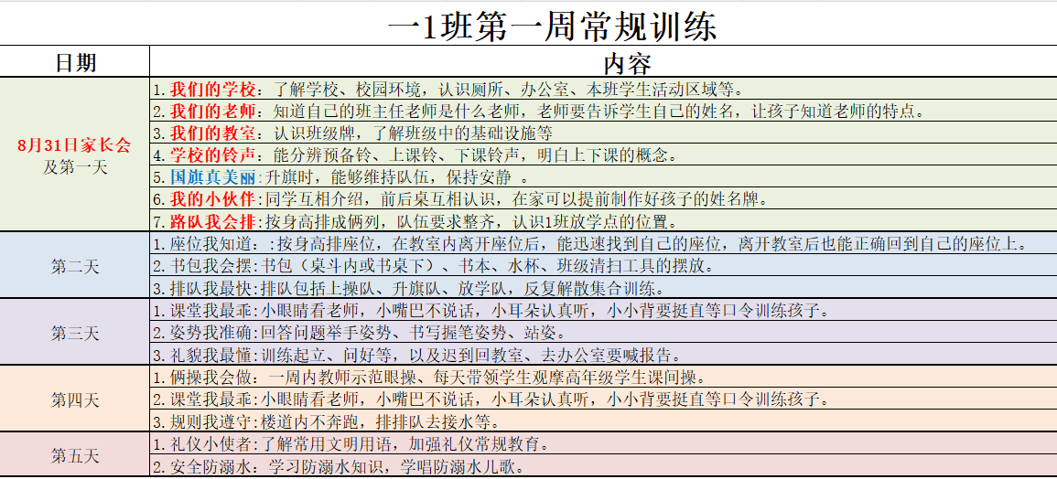
第一阶段：五步法建立规则意识
认识小学
生活技能
课堂习惯
行为习惯
思想道德习惯

Slide 8
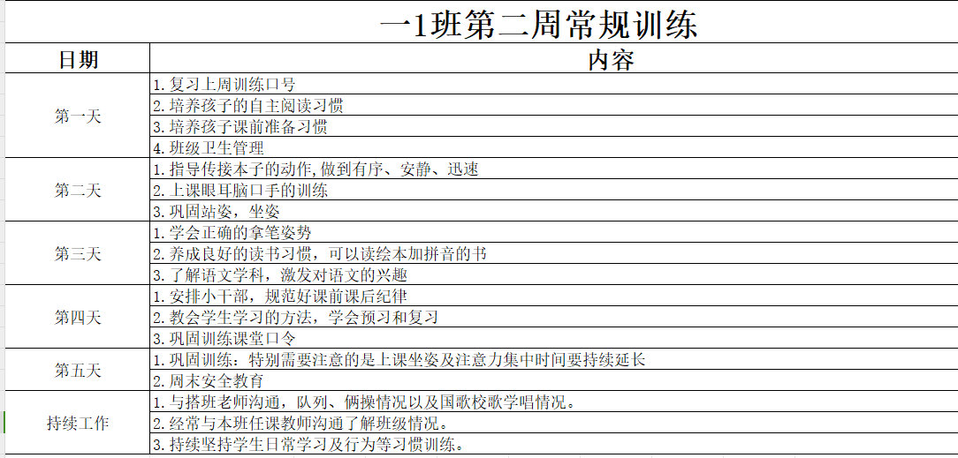
第一阶段：五步法建立规则意识
学习习惯
班级建设

Slide 9
第一阶段：五步法建立规则意识
习惯培养五步法：
  第一步：开展一节班队课。
  第二步：编制一套小口令。
  第三步：创设一种小游戏。
  第四步：培养一个小岗位。
  第五步：发放一张评价星。

Slide 10
第一阶段：五步法建立规则意识
初阶版：
一收书本二收笔，（左手收书，右手收文具）
三清垃圾四推椅，（双手做扫地动作，转身推椅子）
桌面归零我最棒！（双手举高比赞）
脚手架
原则
进阶版：
师：归零。
生：桌面归零、桌肚归零、地面归零。

Slide 11
第一阶段：五步法建立规则意识
《理书包，整整齐》
《理后柜，不杂乱》
《动动手，扫扫地》
《爱绿植，护环境》
《动动手，收雨具》
《收图书，排排好》
《清桌肚，好习惯》
《换新貌，更干净》

Slide 12
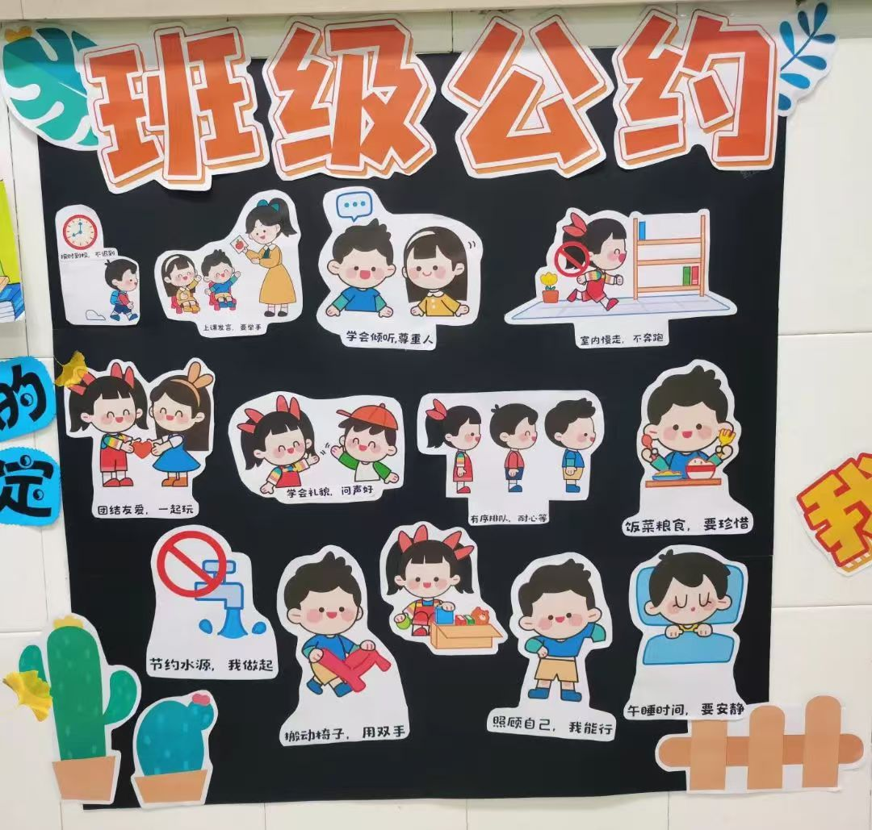
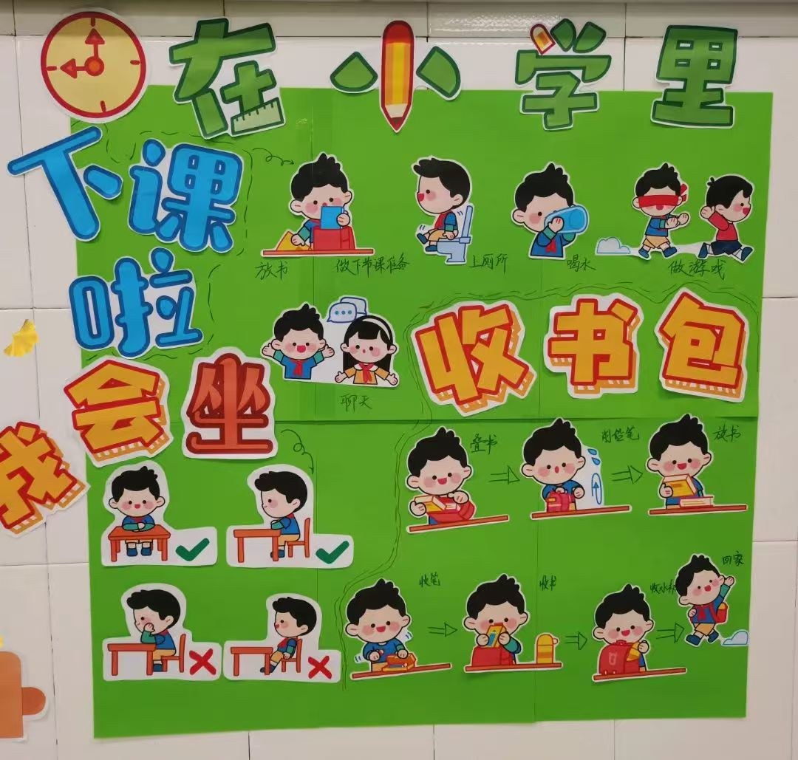
第二阶段：激发责任意识
（一）班级文化布置

Slide 13
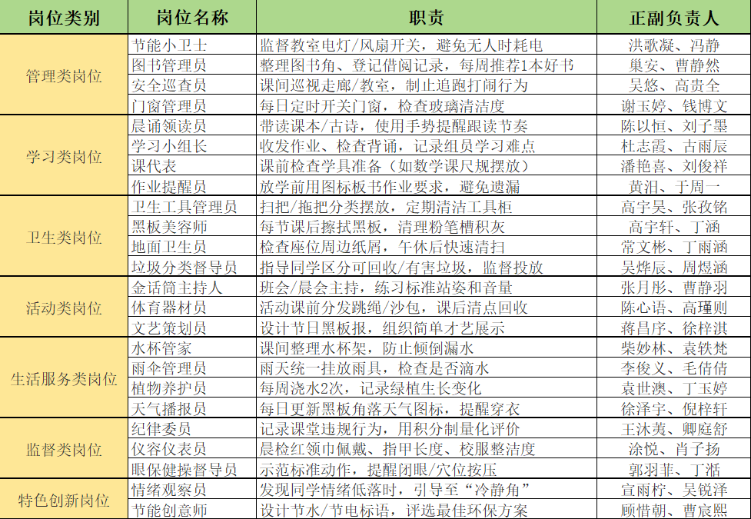
第二阶段：激发责任意识
（二）班级岗位建设

Slide 14
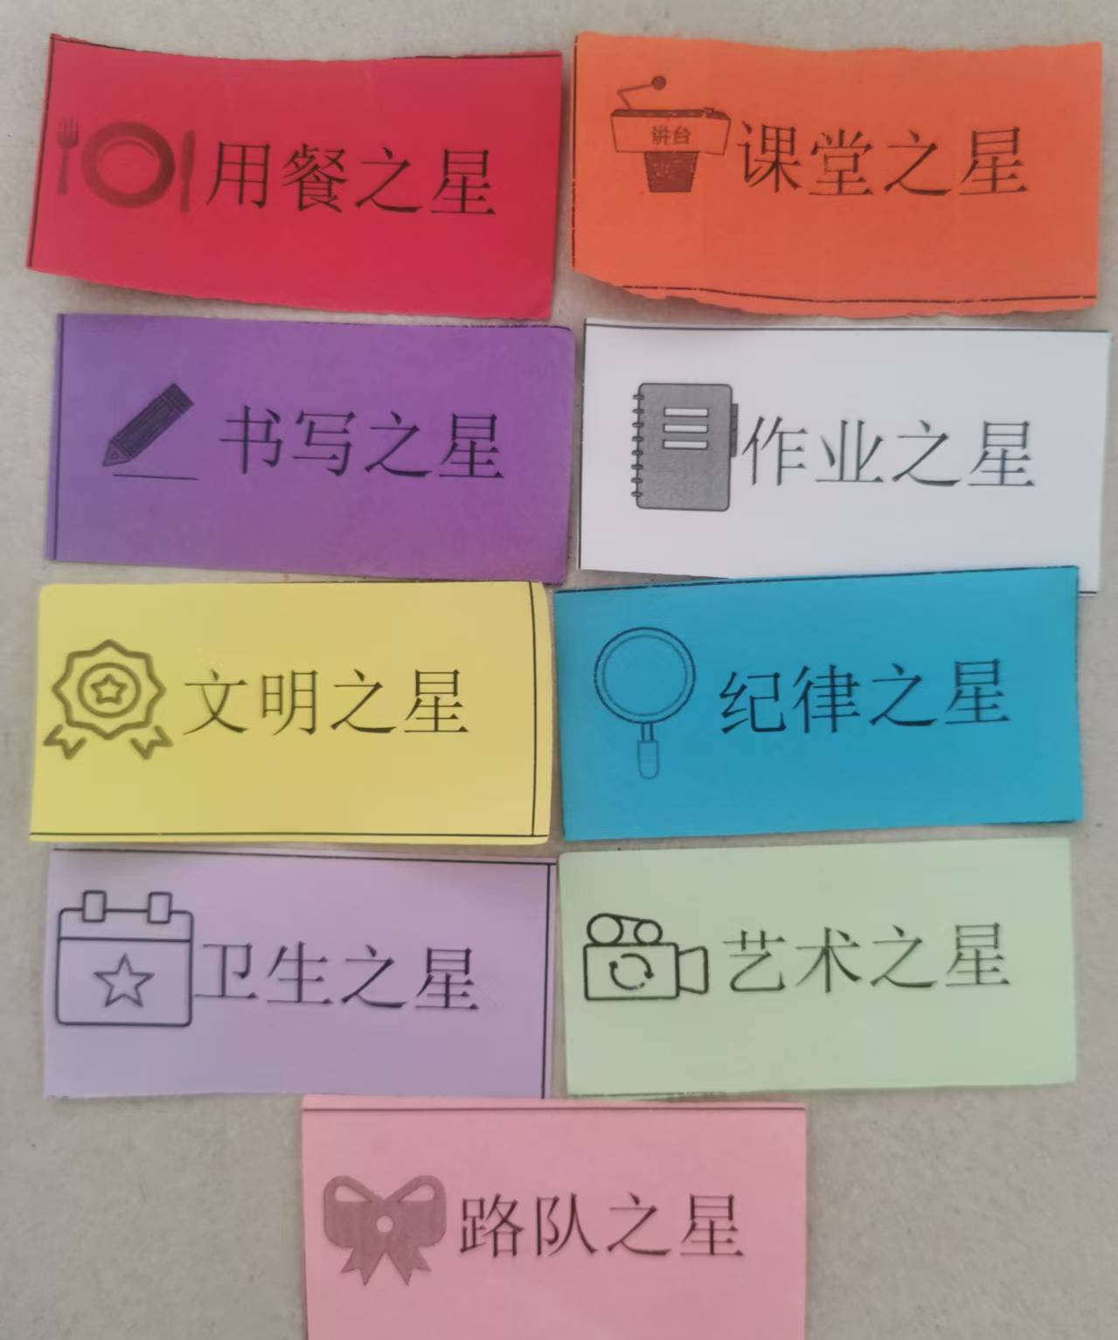
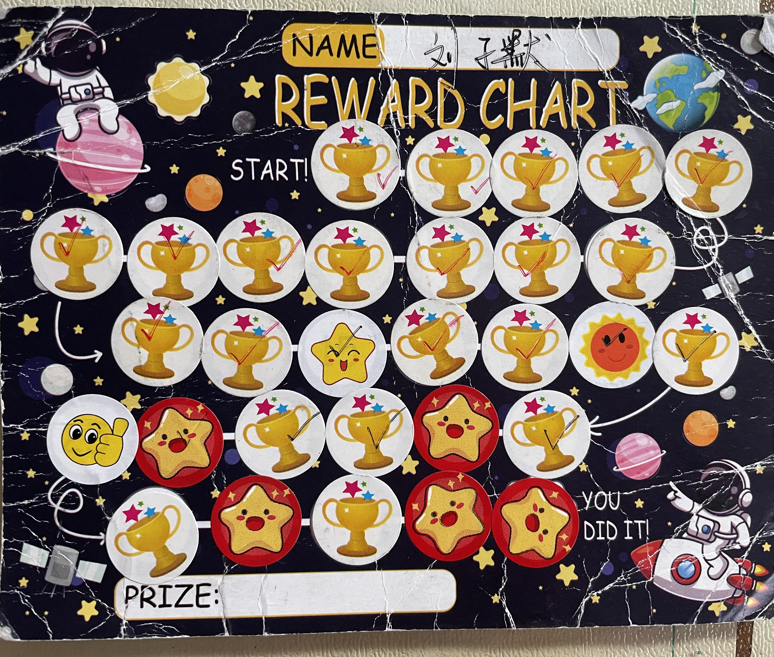
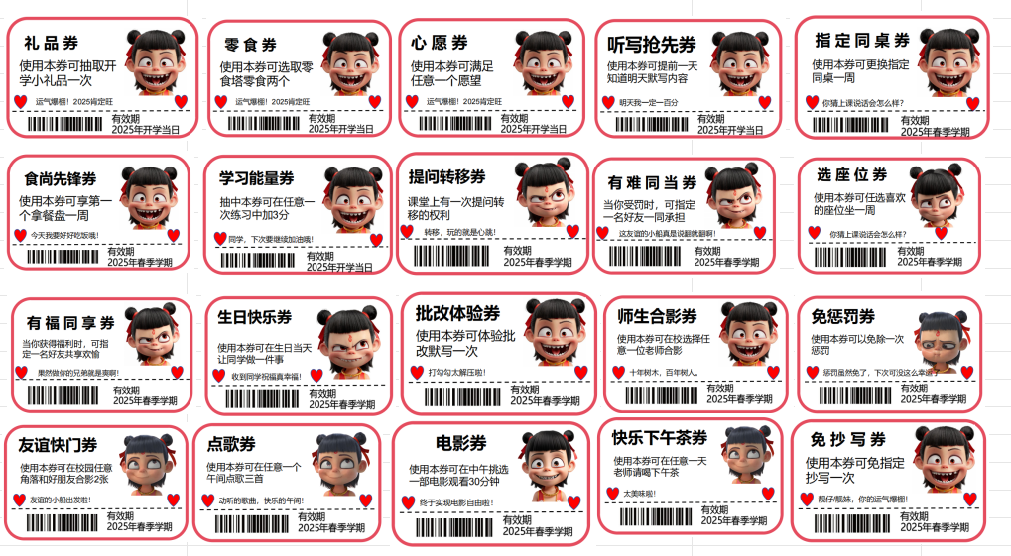
第二阶段：激发责任意识
（三）班级奖惩制度

Slide 15
第三阶段：培养问题解决能力
‌“小班会”机制
01
“三板斧”
‌“反思角”工具
02
‌“选择权”赋能
03

Slide 16
教是为了不教，管是为了不管。教育的终极目标，是让学生成为自己的主人。

Slide 17




谢谢大家

